Slide 1
A tanulási eredmények mikrotanúsítvány-alapú nyilvántartása és alkalmazási lehetőségei
Salomvári György, Digitális szakképzési és felnőttképzési módszertani központ

Slide 2
Bevezető
Mikrotanúsítványok értelmezése
Európai uniós iránymutatások
Fókuszban a tanulási eredmények
Tanulási eredmények igazolása mikrotanúsítványokkal

Slide 3
Európai uniós iránymutatások - kiindulópont
A mikrotanúsítványok olyan dokumentált nyilatkozatokként határozhatók meg, amelyek elismerik az adott személy tanulási eredményeit, amelyek kis mennyiségű tanulással kapcsolatosak, és amelyeket a felhasználó számára láthatóvá tesznek egy (digitális vagy nyomtatott formátumú) tanúsítványban, jelvényben vagy igazolásban.
Összegyűjthetők egy nagyobb tanúsítvány megszerzése céljából, ami lehetővé teszi az egyének számára, hogy az idők során több intézményből, ágazatból vagy határokon átnyúlóan, valamint online, e-tanulási programokon keresztül is tanulási eredményeket gyűjtsenek.
Forrás: A Bizottság közleménye: A fenntartható versenyképességre, a társadalmi méltányosságra és a rezilienciára vonatkozó európai készségfejlesztési program {SWD(2020) 121 final} - {SWD(2020) 122 final}

Slide 4
A kiindulópont értelmezése
A hagyományos, tankönyv alapú megközelítésben a kis mennyiségű tanulást az érdemjegyek tanúsítják
A tanulási eredmények gyűjtése lineáris folyamat eredménye
A tanulási folyamat végén megszerzett tanúsítvány (pl. év végi bizonyítvány) minden résztvevő esetében azonos tanulási eredményekből épül fel (miközben a szintje 1 – 5 között eltérő)
A mikrotanúsítványok bevezetésével a figyelembe vehető tanulási eredmények köre bővül
Megszűnik a linearitás, illetve adott csoportba tartozó személyek eltérő tanulási eredmény készlettel rendelkezhetnek
Mindeközben az adminisztráció IKT megoldásokkal kezelhető
Forrás: Oktatási Hivatal – Tankönyvkatalógus; https://www.tankonyvkatalogus.hu/site/kiadvany/FI-505040801_1#

Slide 5
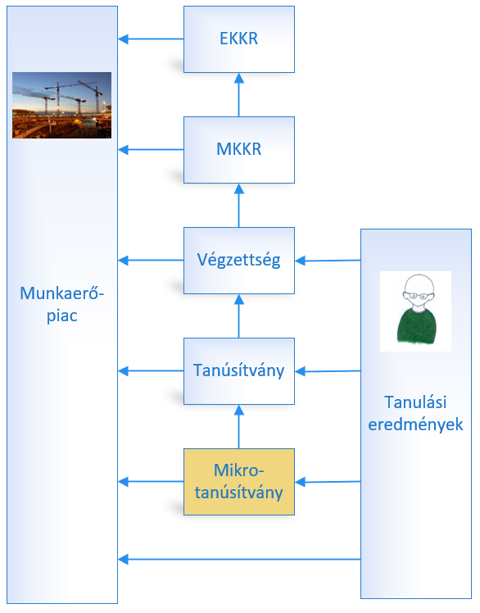
Miért van szükség mikrotanúsítványokra?
A mikrotanúsítványok bevezetése munkaerőpiaci igényekre reflektál
Forrás: saját szerkesztés

Slide 6
Európai uniós iránymutatások I.
Európai Képesítési Keretrendszer (EKKR): tanulási eredményekben kifejezett közös viszonyítási keretrendszer
A kreditrendszerek lehetővé teszik a tanulók számára különböző tanulási környezetekben, így az elektronikus távoktatás, a nem formális és az informális tanulás során szerzett tanulási eredmények gyűjtését és átvitelét
Európai szakoktatási és szakképzési kreditrendszer (ECVET)
ESCO: a készségek, kompetenciák, képesítések és foglalkozások európai osztályozása
Az Europass-dosszié – mely 5-féle dokumentum mintából áll - egyike azon eszközöknek, amelyeket uniós szinten vezettek be a készségek és képesítések átláthatóságának és közérthetőségének fokozása érdekében
A készségek, tapasztalatok és tanulmányi eredmények elismerése különböző formákban történhet, pl. képzést igazoló digitális kitűzők révén.
A készségek a tanulási eredmények különböző típusaira vonatkoznak, ideértve az ismereteket és a kompetenciákat
Forrás: A TANÁCS AJÁNLÁSA az egész életen át tartó tanulás európai képesítési keretrendszeréről, valamint az egész életen át tartó tanulás európai képesítési keretrendszerének létrehozásáról szóló 2008. április 23-i európai parlamenti és tanácsi ajánlás hatályon kívül helyezéséről (2017/C 189/03)

Slide 7
Európai uniós iránymutatások II.
Európai keretrendszer, amely a formális, nem formális és informális keretek között, többek között gyakorlati tapasztalatok, mobilitás és önkéntesség során megszerzett készségek és képesítések átláthatóságát és közérthetőségét hivatott elősegíteni („Europass”)
készségfejlesztési programnak megfelelően a Bizottság a mikrotanúsítványokkal kapcsolatos európai megközelítés kialakításán fog dolgozni
A mikrotanúsítványt adó képzések nemcsak a szakemberek számára hasznosak, hanem kiegészíthetik az alapképzésben, mesterképzésben és doktori képzésben részt vevő diákoknak szóló tantervet is.
A mikrotanúsítványoknak nincs általánosan elfogadott definíciójuk, mint ahogy az érvényesítésükre és elismerésükre vonatkozó közös megközelítés is hiányzik
A készségfejlesztési program támogatni fogja azokat a tagállamokat és felsőoktatási intézményeket, amelyek az Europass-dokumentumok formájában rendelkezésre álló szabványos európai eszközöket használják a hiteles digitális tanúsítványok, többek között a digitális oklevelek és a mikrotanúsítványok kiadására.
Forrás: AZ EURÓPAI PARLAMENT ÉS A TANÁCS (EU) 2018/646 HATÁROZATA (2018. április 18.) a készségekkel és képesítésekkel kapcsolatban nyújtott jobb szolgáltatások közös keretrendszeréről (Europass) és a 2241/2004/EK határozat hatályon kívül helyezéséről; A Bizottság közleménye az európai oktatási térség 2025-ig történő megvalósításáról COM(2020) 625 final; A BIZOTTSÁG KÖZLEMÉNYE AZ EURÓPAI PARLAMENTNEK, A TANÁCSNAK, AZ EURÓPAI GAZDASÁGI ÉS SZOCIÁLIS BIZOTTSÁGNAK ÉS A RÉGIÓK BIZOTTSÁGÁNAK az európai oktatási térség 2025-ig történő megvalósításáról {SWD(2020) 212 final}

Slide 8
Tanulási eredmények definíciója
Az ismeretek, készségek, felelősség és autonómia szempontjából meghatározott megállapítások
arra vonatkozóan, hogy a tanuló egy tanulási folyamat befejezésekor
mit tud, ért és képes elvégezni
Forrás: A TANÁCS AJÁNLÁSA az egész életen át tartó tanulás európai képesítési keretrendszeréről, valamint az egész életen át tartó tanulás európai képesítési keretrendszerének létrehozásáról szóló 2008. április 23-i európai parlamenti és tanácsi ajánlás hatályon kívül helyezéséről (2017/C 189/03)

Slide 9
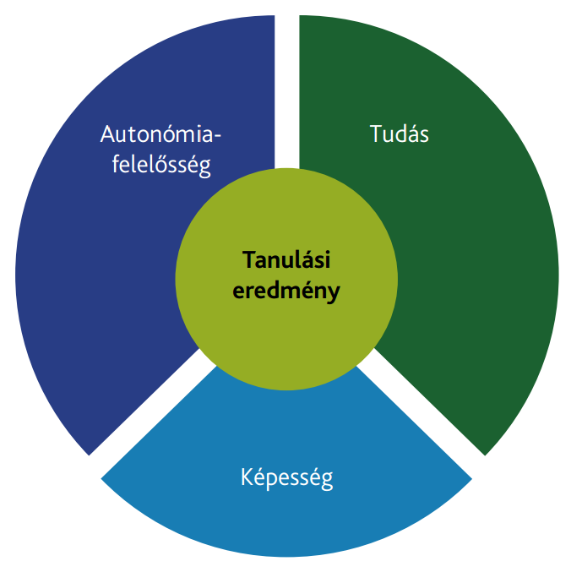
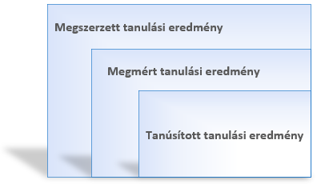
Tanulási eredmények jellemzői
Formális tanulás
Nem formális tanulás
Informális tanulás
Forrás: Tempus: Az ECVET Szakértői Hálózat tevékenysége és szerepe a szakképzés korszerűsítésében 2012-2020; saját szerkesztés

Slide 10
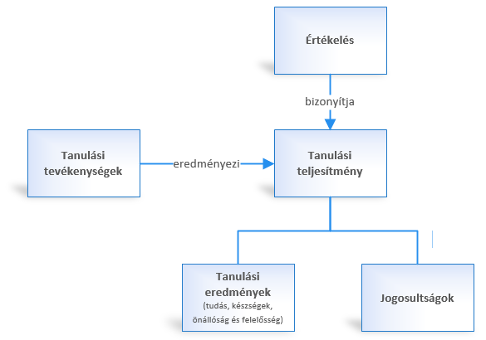
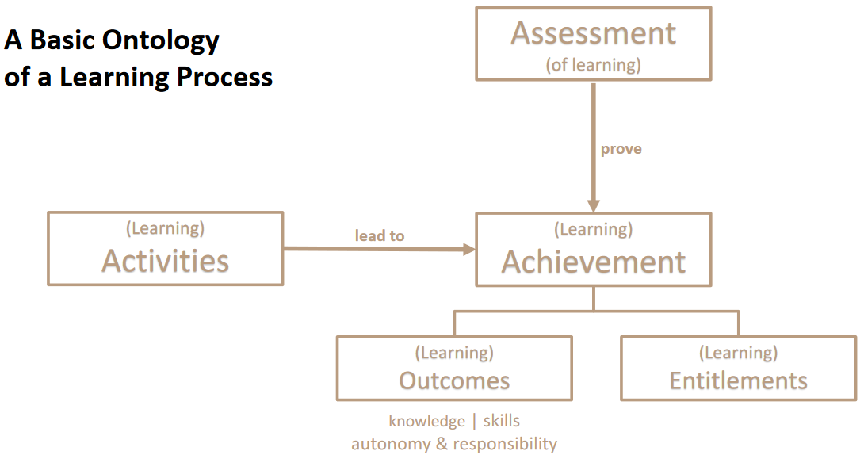
Tanulási eredmény vs. tanulási folyamat
Tanulási eredmény: Az ismeretek, készségek, felelősség és autonómia szempontjából meghatározott megállapítások arra vonatkozóan, hogy a tanuló egy tanulási folyamat befejezésekor mit tud, ért és képes elvégezni
Forrás: Europass Learning Data Model.pdf

Slide 11
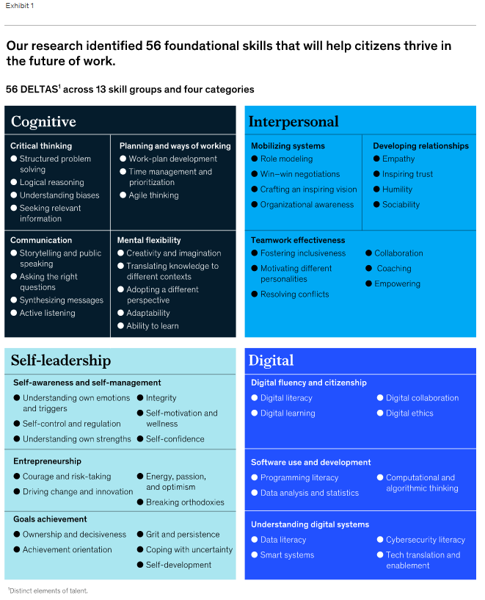
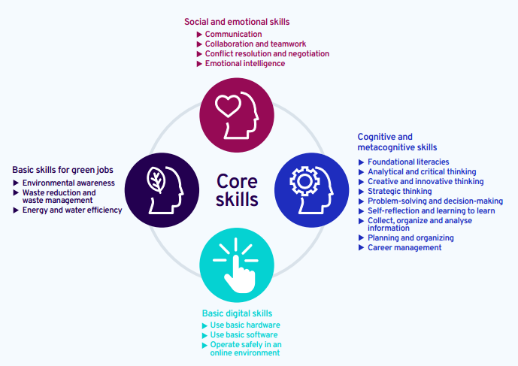
Tanulási eredmény, mint a kompetenciafejlesztés eredménye
ILO Global Framework on Core skills for life and work in the 21st Century – zöld kompetenciákkal
McKinsey Global Institute
0-tól 100-ig terjed a skála
nincs zöld kompetencia
Forrás: Defining the skills citizens will need in the future world of work https://www.mckinsey.com/industries/public-and-social-sector/our-insights/defining-the-skills-citizens-will-need-in-the-future-world-of-work ; ILO Global framework on core skills for life and work in the 21st century; https://www.ilo.org/skills/pubs/WCMS_813222/lang--en/index.htm

Slide 12
Tanulási eredmények igazolása - mikrotanúsítványok
Az EU digitális- kompetencia-keretének (DigComp) munkaerőpiaci működését elemző tanulmány szerint kétféle digitális bizonyítványt adnak ki a tanulási eredményekről: tanúsítványokat és jelvényeket
Digitális tanúsítványokat használnak, ha egy eredmény elérése hosszú időt vesz igénybe (pl. egy 40 óránál tovább tartó tanfolyamot); az eredmény értékelése formális (szummatív, felügyelt és értékelt vizsgával) és / vagy a munkáltatók valószínűleg megtekintik majd az eredményt (pl. egy készség szakmai tanúsítása).
Digitális jelvényeket akkor használnak, ha egy eredmény elérése nem vesz túl sok időt igénybe (pl. egy 2 órás online tanfolyam); az eredmény értékelése informális (formatív, mint egy nem osztályozott kvíz); a kedvezményezettek számos hasonló típusú eredményt (pl. egy hosszabb kurzuson belüli modulkészletet, vagy egyetemi diplomát) teljesítenek.
Forrás: DigComp a munkában – Működésben az EU digitális- kompetencia-kerete a munkaerőpiacon: válogatott esettanulmányok; Kluzer S., Centeno C. and O´Keeffe, W., DigComp at Work, EUR 30166 EN, Publications Office of the European Union, Luxembourg, 2020, ISBN 978-92-76-22558-4, doi:10.2760/17763, JRC120376.

Slide 13
Tanulási eredmények igazolása – SCQF, a skót modell
A képzési vagy tanulási programok kategorizálása során megállapításra kerül egyrészt az SCQF szint, mely a nehézséget jellemzi, másrészt a kreditpontok száma, mely a teljesítéshez szükséges idővel arányos.
A képzés nehézsége 12 szinttel jellemezhető, míg egy SCQF kreditpont átlagosan 10 óra tanulási időt jelent – a tanulási időbe beleértve az informális és nem formális tanulást is.
Egy átlagos egyetemi diploma megszerzéséhez szükséges képzés a 9. szintre van besorolva és 360 SCQF kreditpont tartozik hozzá.
A 12 szint mindegyikéhez tartozik egy olyan leírás, mely 5 db deskriptor mentén ismerteti a tanulás eredményeit.
Forrás: https://scqf.org.uk/

Slide 14
A nemzeti képesítési keretrendszerekhez kapcsolódó kreditrendszerek kialakításakor követendő elvek
1. A kreditrendszereknek az egyes tanulók javát szolgáló rugalmas tanulási pályákat kell támogatniuk.
2. A képesítések megtervezése és kidolgozása során következetesen kell alkalmazni a tanulási eredményeken alapuló megközelítést a képesítések (elemei) átvitelének és a tanulásban történő előrehaladásnak az elősegítése érdekében.
3. A kreditrendszereknek az intézményi és nemzeti határokon átnyúlóan elő kell segíteniük a tanulmányi eredmények átvitelét és a tanulók előrehaladását.
4. A kreditrendszereket egyértelműen meghatározott és átlátható minőségbiztosítással kell alátámasztani.
5. Az egyének által megszerzett krediteket dokumentálni kell, megjelölve az elért tanulási eredményeket, a kreditet adó illetékes intézményt, valamint – adott esetben – a kapcsolódó kreditértéket.
6. Szinergiákat kell kialakítani a kreditátviteli és -gyűjtési rendszerek, valamint a korábbi tanulmányok érvényesítése céljából tett intézkedések között, és ezeknek együtt kell működniük a kreditátvitel és az előrehaladás megkönnyítése érdekében.
7. A kreditrendszereket fejleszteni és javítani kell az érdekelt felekkel folytatott megfelelő nemzeti és uniós szintű együttműködésen keresztül.
Forrás: A TANÁCS AJÁNLÁSA az egész életen át tartó tanulás európai képesítési keretrendszeréről, valamint az egész életen át tartó tanulás európai képesítési keretrendszerének létrehozásáról szóló 2008. április 23-i európai parlamenti és tanácsi ajánlás hatályon kívül helyezéséről (2017/C 189/03)

Slide 15
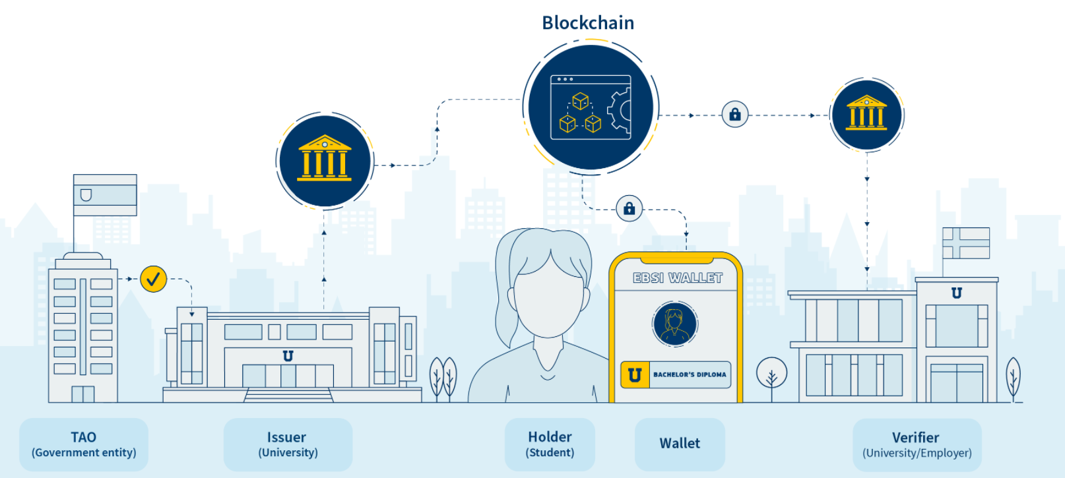
Technológiai háttér: blockchain

Slide 16
dszfmk@djnkft.hu

